Slide 1
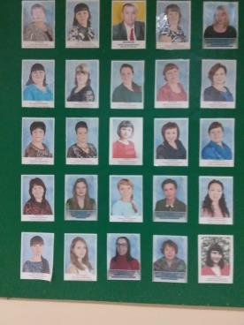

МБОУ «Средняя общеобразовательная школа №32»
Адрес: г.Чита, ул. Балябина д.48 тел: 35-55-82 директор: Маняхин Юрий Владимирович сайт: school32.chitinsky.ru е-маil: myschl32@mail.ru

Slide 2

Программа развития школы
«Новому поколению – новое качественное образование»
МБОУ «СОШ № 32» осуществляет образовательную деятельность, соответствующую следующим уровням общего образования:
- начальное общее образование (срок освоения – 4 года);
- основное общее образование (срок освоения – 5 лет);
- среднее общее образование (срок освоения – 2 года);
дополнительное образование детей
Школа работает в режиме шестидневной учебной недели
для учащихся 2-11 классов. Продолжительность учебной
недели в 1-х классах – 5 дней. Учебные занятия организованы
в две смены. В школе созданы условия для охраны жизни и здоровья учащихся – круглосуточная охрана школы осуществляется специализированной организацией, подключена система внутреннего и внешнего видеонаблюдения, пожарная сигнализация.

Slide 3
Результативность образовательной деятельности по годам
Год | 2018 | 2019 | 2020
успеваемость | 95,9 | 97 | 98,5
Год | 2018 | 2019 | 2020
качество | 31,7 | 32 | 47,1
Год | 2018 | 2019 | 2020
отличники | 43 | 41 | 45

Slide 4
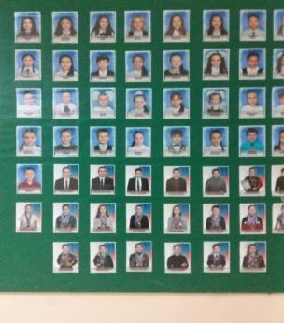
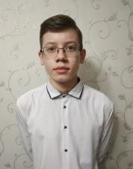
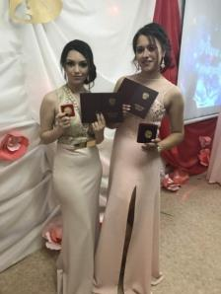
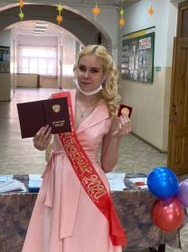
Гордость школы
Аттестаты с отличием (9 классы)
2020 – 5
2019 – 5
2018 – 4
2017 – 4
Золотые медали
(11 класс)
2020 – 1
2019 – 1
2018 – 3
2017 – 2
2016 - 3

Slide 5
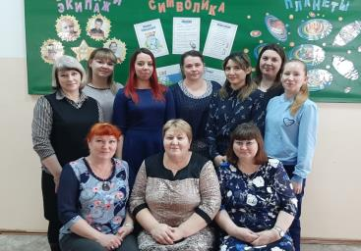


Педагогический коллектив начальной школы
Квалификация:
Высшая – 1
Первая -2
Соответствие занимаемой должности – 3
Молодые специалисты- 4
Стаж работы:
До 5 лет-4
5 до 10 лет – 1
10 до 20 лет -3
25-30 лет – 1
30-40 лет - 1
Почетный работник
общего образования РФ - 1
ОБУЧЕНИЕ ВЕДЕТСЯ ПО ПРОГРАММАМ:
НАЧАЛЬНАЯ ШКОЛА 21 ВЕКА
Особенности системы:
~ Развитие личности школьника, формирование учебной деятельности в соответствии с индивидуальными возможностями и особенностями каждого.
~Приоритет проблемно-исследовательской деятельности, основанной на инициативе и самостоятельности школьников.
~Реализация дифференцированного подхода, позволяющего учитывать темп продвижения учащегося, корректировать возникающие трудности, обеспечивать поддержку его способностей.
~Усиление внимания к творческой деятельности, направленной на формирование креативного мышления и воссоздающего воображения.
~Обучение строится на высоком эрудиционном и культурологическом фоне, что обеспечивает готовность к самообразованию.
ШКОЛА РОССИИ
Особенности программы:
~обеспечение учащихся знаниями в соответствии с требованием ФГОС,
~формирование у школьников необходимых для учёбы навыков,
~создание мотивации к изучению всех школьных предметов,
~ориентирование работы на результат,
~духовно-нравственное развитие учащихся,
~привитие школьникам уважения к родной культуре и традициям,
~воспитание бережного отношения к природе,
~формирование целостной картины мира.

Slide 6
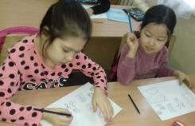

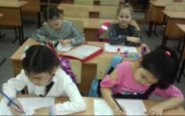
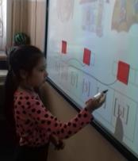
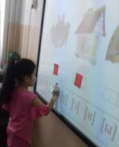
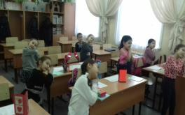
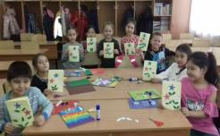
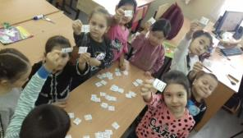
Подготовка детей к школе
Программа определяет те знания и умения,
которыми должен овладеть каждый ребенок для успешного
интеллектуального и социального развития,
адаптации к школьному обучению.
В ней выделяются четыре раздела, отражающих основные
линии развития ребенка-дошкольника в результате
его обучения: «Учимся думать, рассуждать,
фантазировать», «Учимся родному языку»,
«Познаем мир», «Играем и фантазируем».

Slide 7
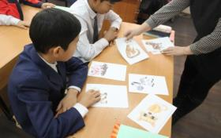
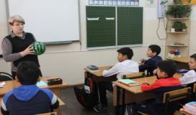
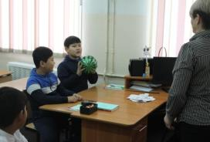
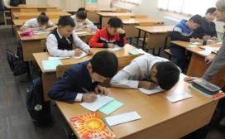
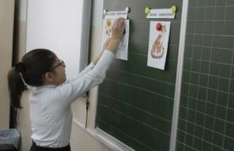
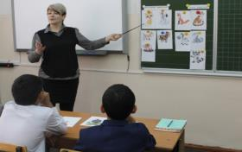
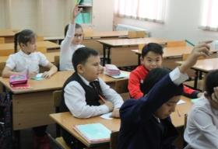
РУССКИЙ ЯЗЫК
КАК НЕРОДНОЙ
(РАБОТА С НЕРУССКИМИ ДЕТЬМИ)
Работа с нерусскими детьми является одним из важных направлений начальной школы. Изучение русского языка зависит от многих обстоятельств. Главное из них – желание общаться с окружающими, со сверстниками и взрослыми, говорящими на неродном языке.
Для того, чтобы привить интерес к русскому языку, на занятиях используются занимательные наглядные, словесные, ролевые игры, различные виды карточек, как для индивидуальной работы, так и для групповой, раздаточный материал. Занимательные игры оживляют занятие, делают его более интересным и разнообразным.
Учебная задача, поставленная перед учащимися в игровой форме, становится для них более понятной, а словесный материал легче и быстрее запоминается. В процессе игры дети усваивают новую лексику, тренируются в произношении и закреплении в речи определённых слов, словосочетаний, целых предложений, стремятся выразительно читать стихотворения, загадки, пословицы.
Словесные игры являются одним из эффективных средств контроля за процессом формирования устной русской речи учащихся.

Slide 8

Виды и формы воспитательной деятельности
Практическая реализация цели и задач МБОУ СОШ № 32 представлена в виде инвариативных и вариативных модулей. Каждый из них ориентирован на решение одной из поставленных МБОУ СОШ №32 задач воспитания и соответствует одному из направлений осуществления воспитательной работы школы
Инвариативные модули | Вариативные модули
Классное руководство Школьный урок Курсы внеурочной деятельности Работа с родителями Самоуправление Профориентация | Ключевые общешкольные дела Детские общественные объединения Школьные медиа Экскурсии, экспедиции, походы Организация предметно-эстетической среды

Slide 9
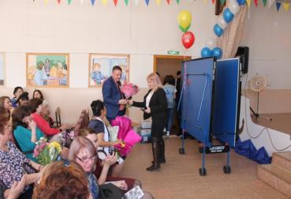
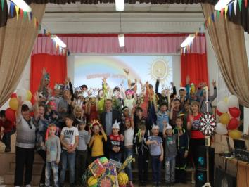
Социальные партнёры
МБОУ СОШ
№ 32
УДОД
Спортивные школы
Библиотеки города
Экологический центр
Центр туризма и краеведения
Мегаполис, дворец молодёжи

Slide 10
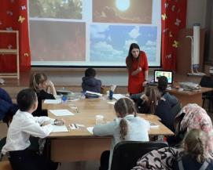
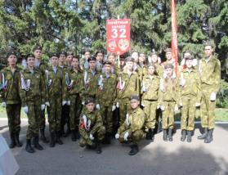
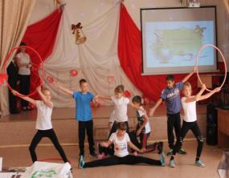
Дополнительное образование
Наименование программы дополнительного образования | Возраст детей
Изостудия «Палитра» | 8 – 12
Спортивная секция «Аэробика» | 10-11
Военно-патриотический клуб «Пламя Победы» | 13 – 18
Дополнительное обучение русскому языку как неродному | 7 – 11

